Slide 1

과제 2 – 스톱워치
1 사전 준비

Slide 2

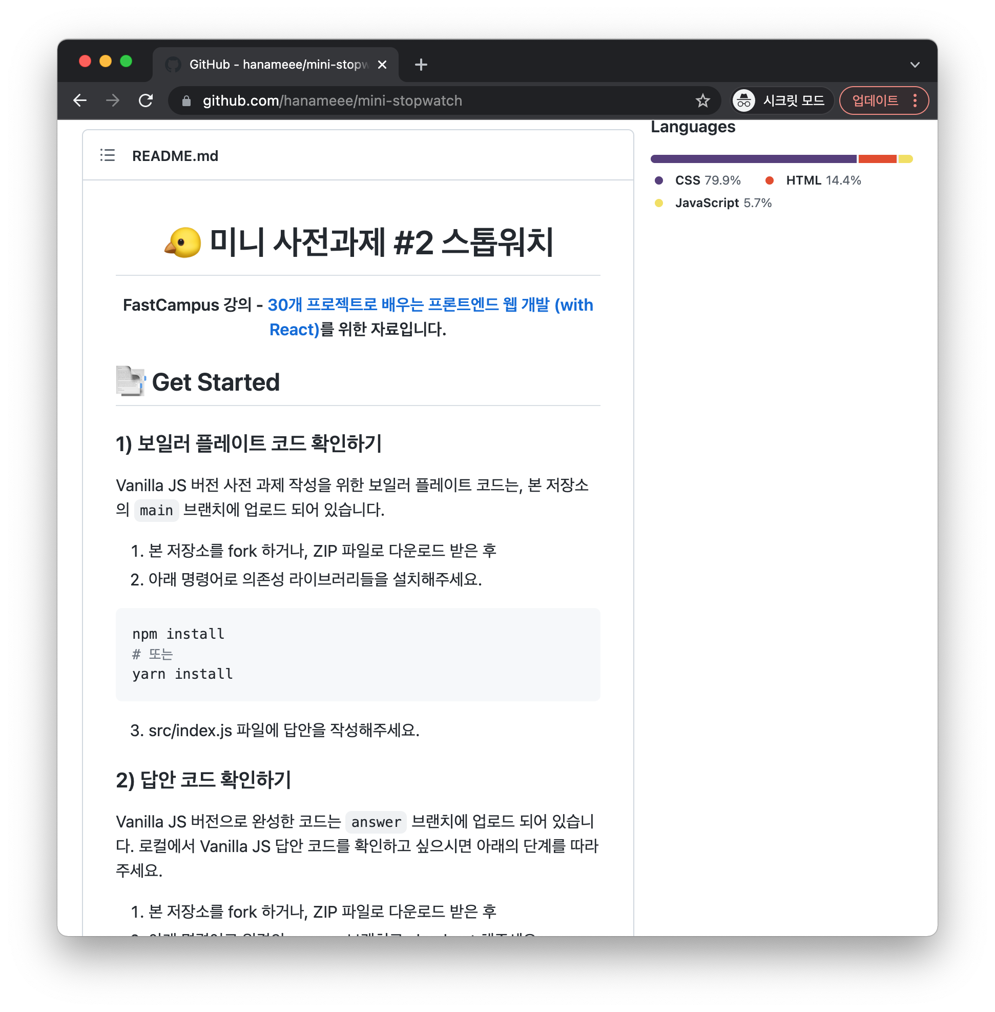
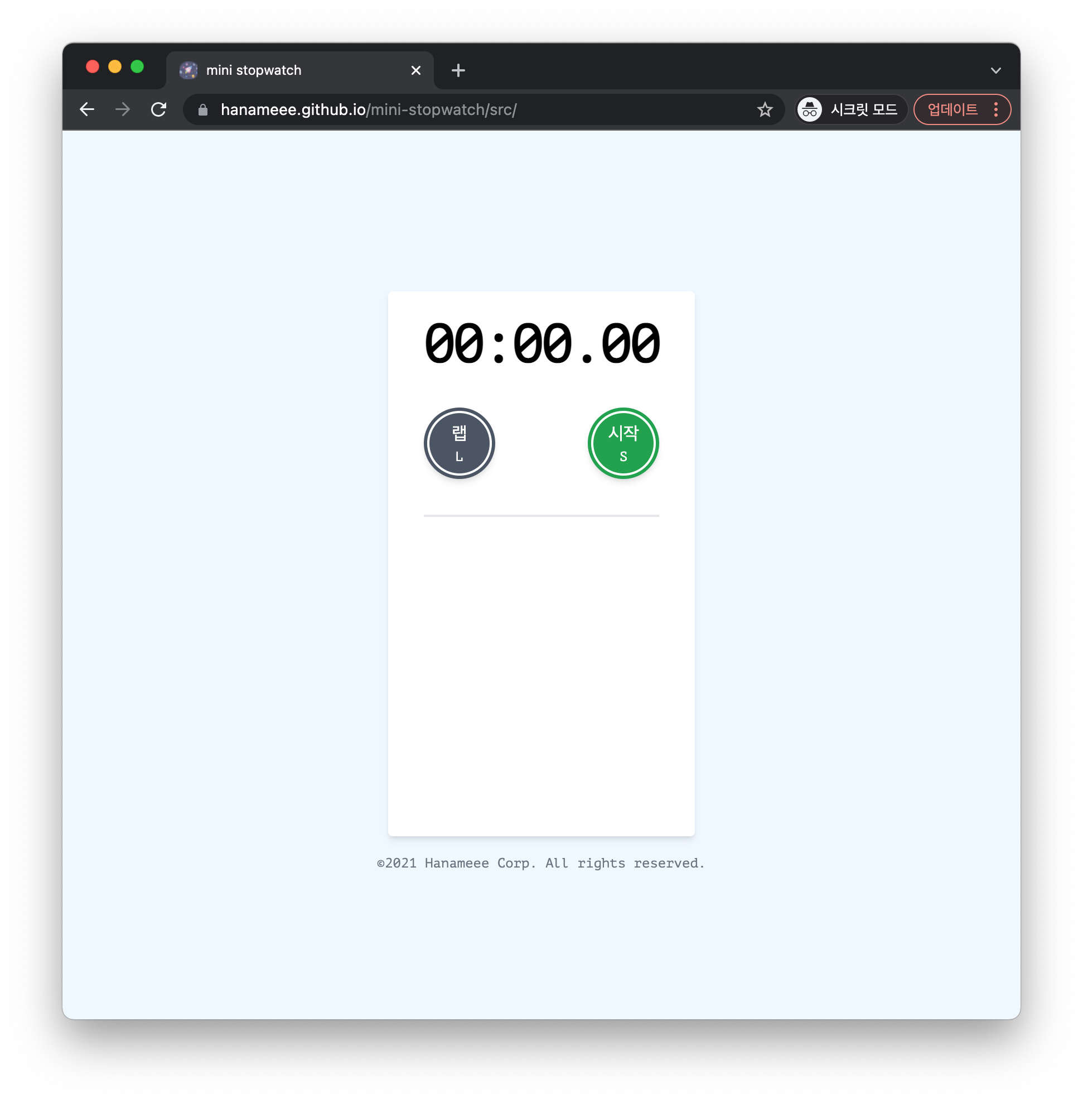
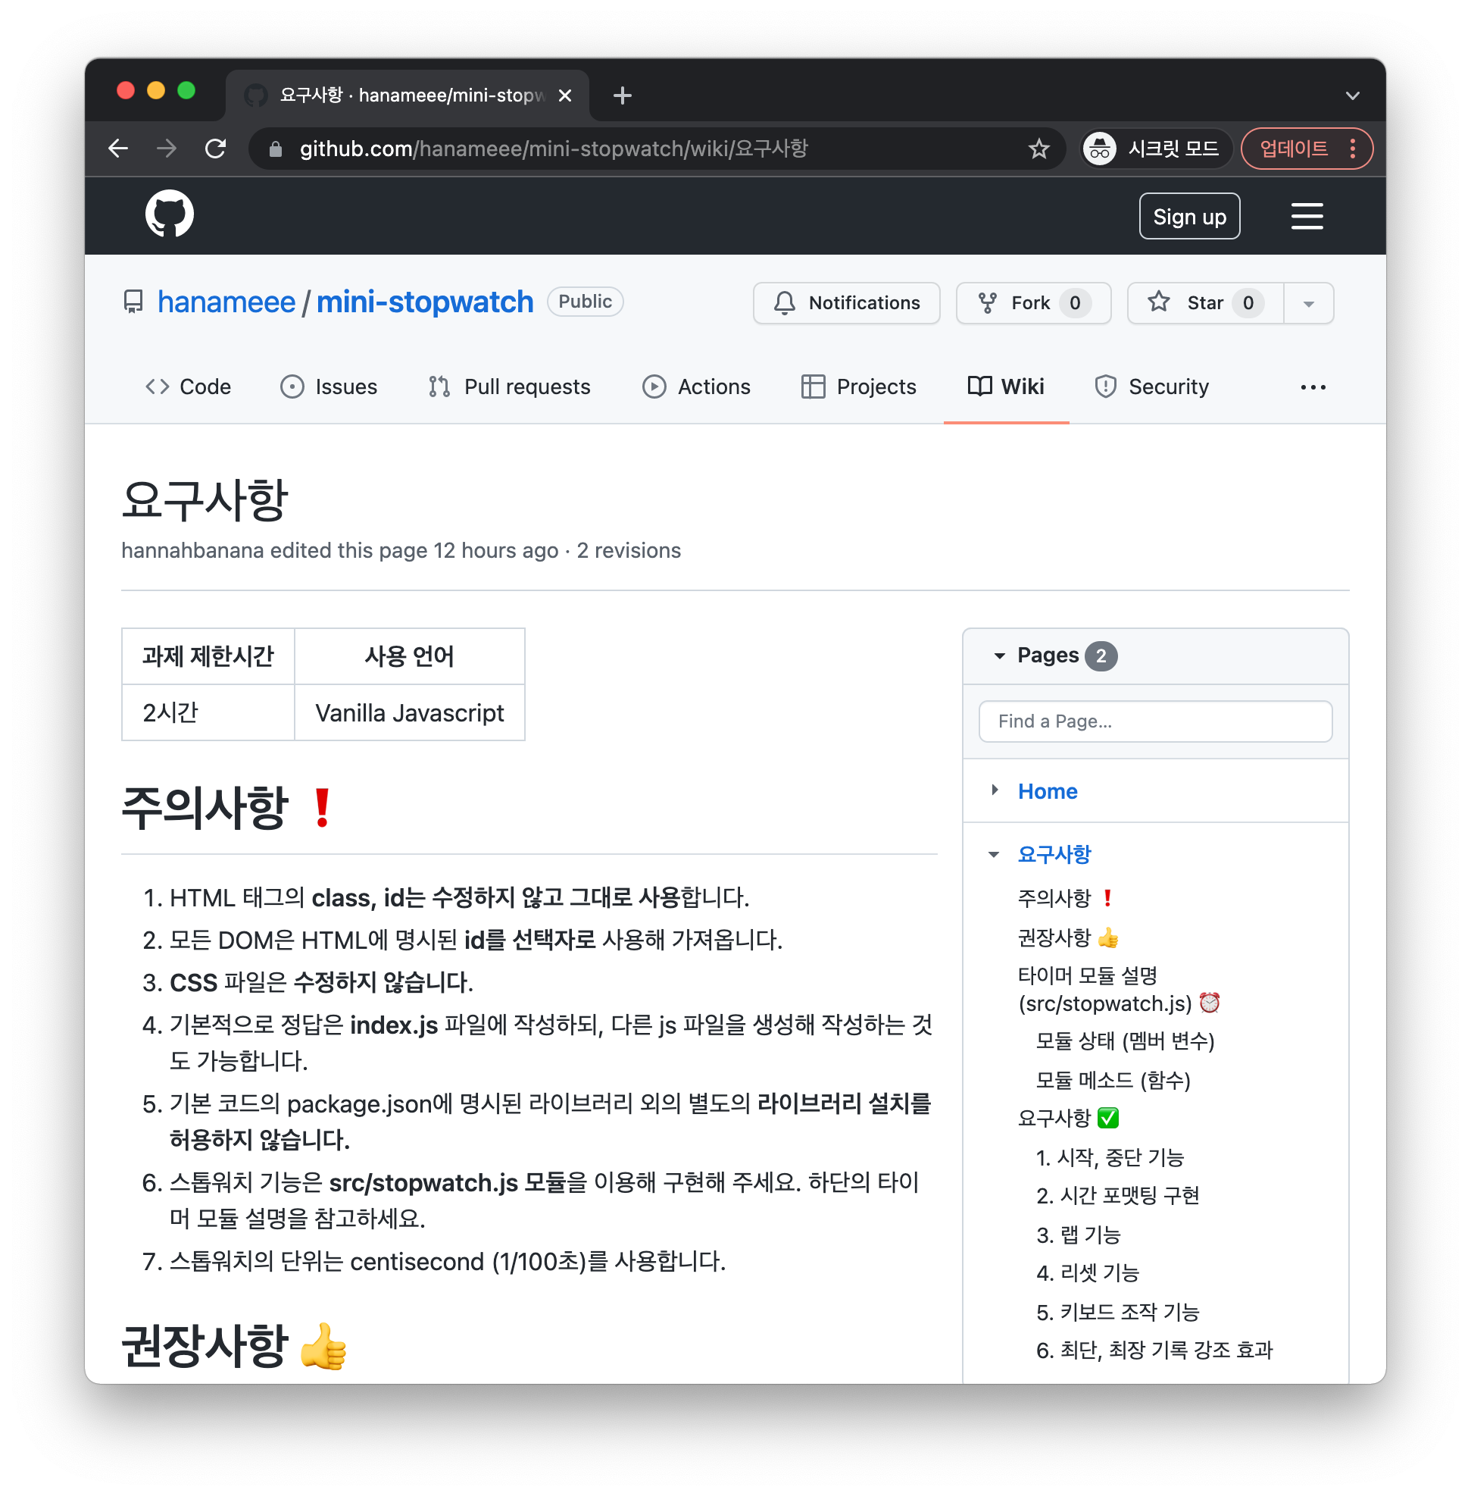
과제 2 - 스톱워치
1.
사전 준비
과제 2 – 스톱워치
https://github.com/hanameee/mini-stopwatch
1. Boilerplate 코드
2. 완성본 데모 페이지
3. 사전 과제 요구사항
Github 저장소
https://github.com/hanameee/mini-stopwatch
Github pages
https://hanameee.github.io/mini-stopwatch/src/
Github wiki
https://github.com/hanameee/mini-stopwatch/wiki/요구사항

